Slide 1
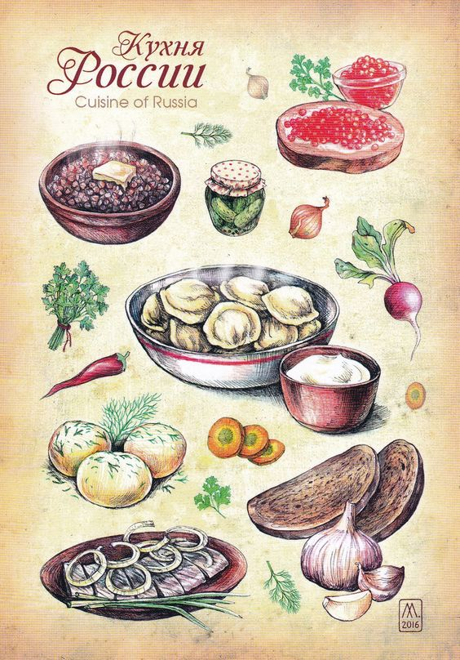
Икра, бутерброд с икрой
Маринованные огурцы
Пельмени
Селёдка
Ржаной хлеб

Slide 2
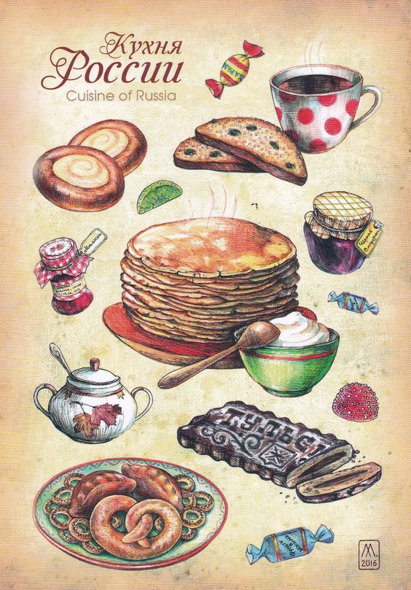
Ватрушки
Сухари с изюмом
Блины (с вареньем, со сметаной)
Тульский пряник
Крендель

Slide 3
Мёд
Сырники с изюмом
Сушки
Самовар (чай из самовара)

Slide 4
Абрикосы
Яблоки
Сливы
Груши

Slide 5
Самовар
Ромашки
Баранки
Баян
Сушки
Балалайка
Матрёшка
Валенки
Венок из одуванчиков

Slide 6
Коньки
Снеговик
Снежки (игра в снежки)
Санки
Бенгальские огни
Хлопушка

Slide 7
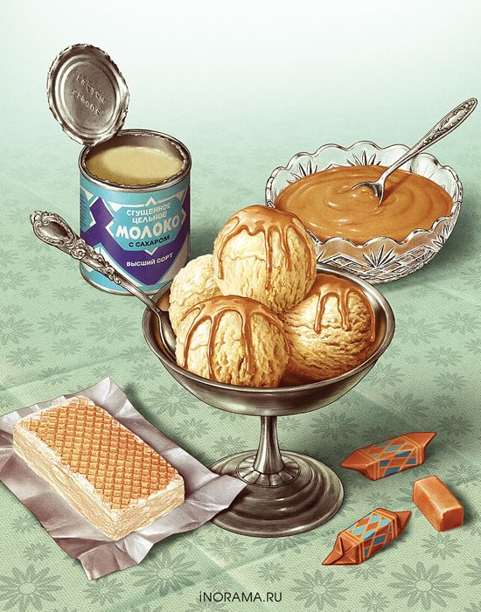
Сгущённое молоко (сгущёнка)
Вареная сгущёнка
Пломбир

Slide 8
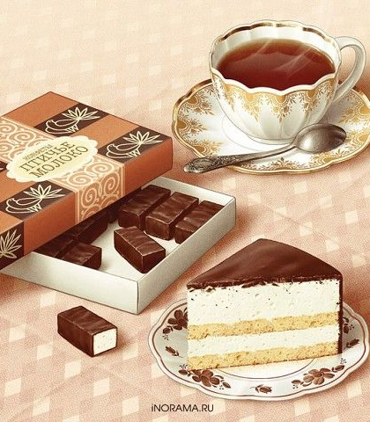
Торт «Птичье молоко»
Конфеты «Птичье молоко»

Slide 9
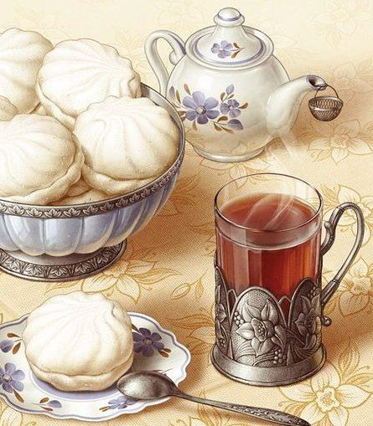
Зефир

Slide 11
